Slide 1
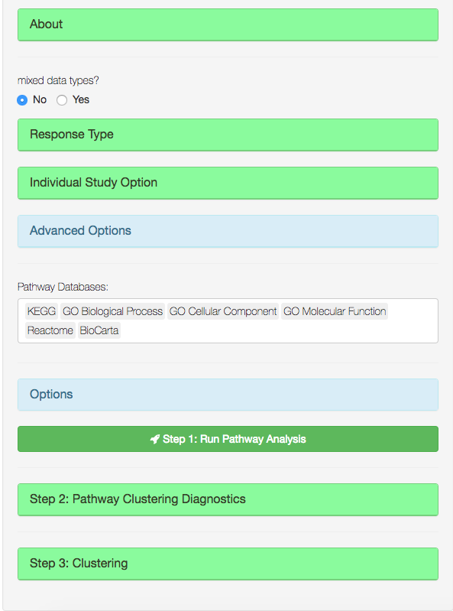
(1)
(2)
(3)
(4)
(5)
(6)
(7)
(8)
(9)

